Slide 1
Impacto del Blockchain en los procesos judiciales
Warriors Team

Slide 2
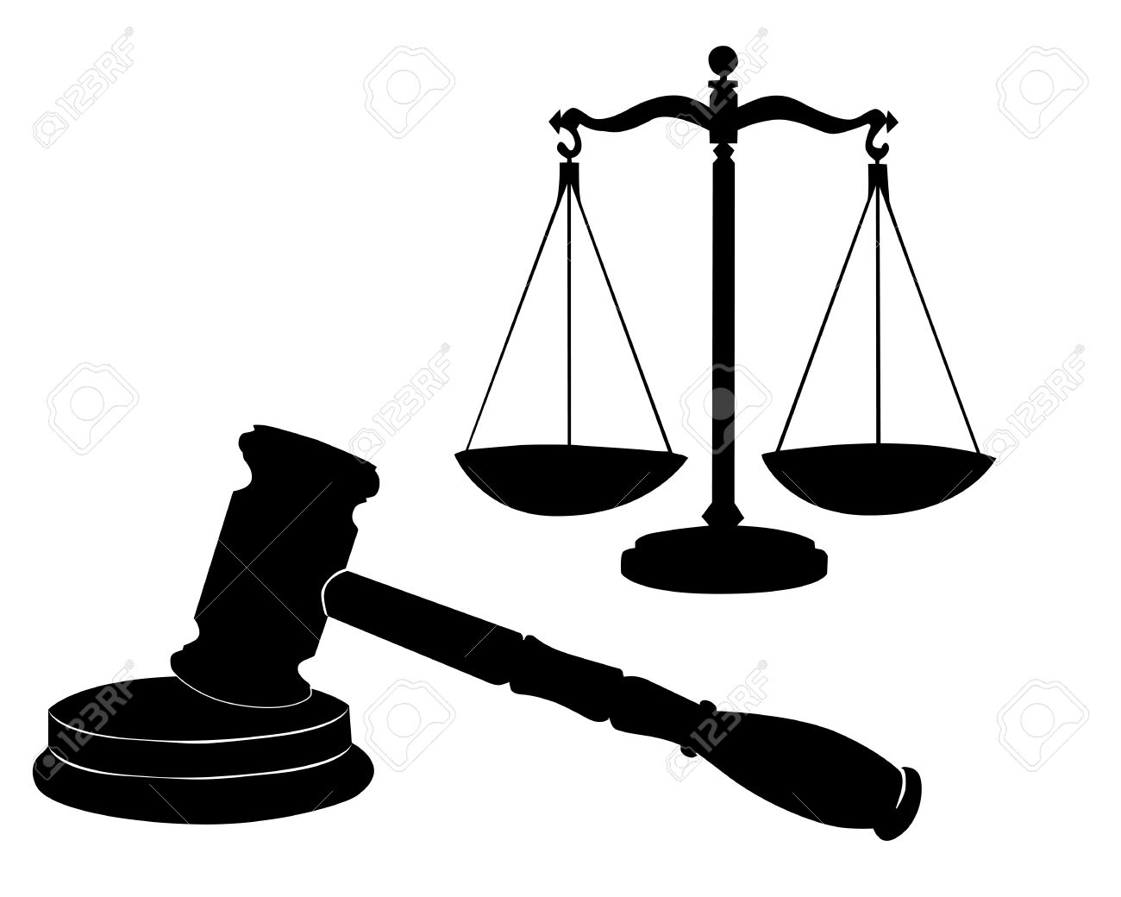
Motivación
Alrededor de 1.8 Millones de casos represados
20% de nuevos casos represados por Año
Corrupción

Slide 3

Propuesta
Implementación de un red Blockchain que involucre a los actores de los procesos judiciales

Slide 4
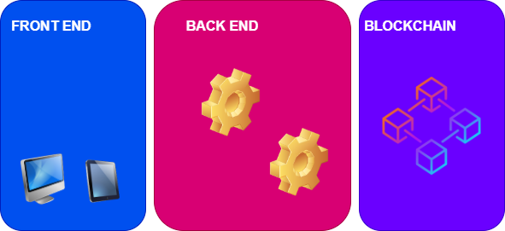
Arquitectura

Slide 5
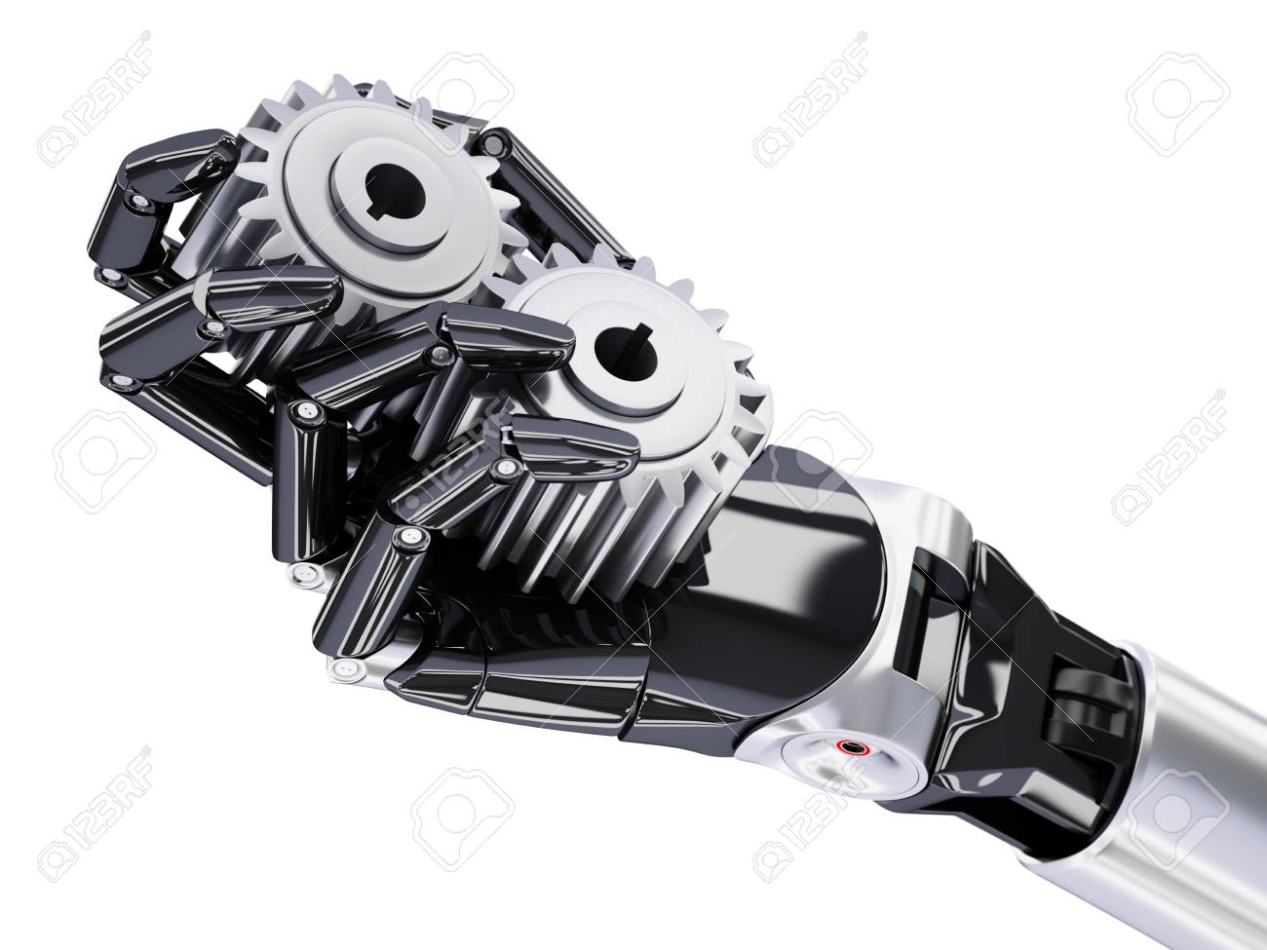
Ventajas
Accesibilidad
Transparencia
Ahorro de costos
Automatización de procesos
Integridad de datos.

Slide 6
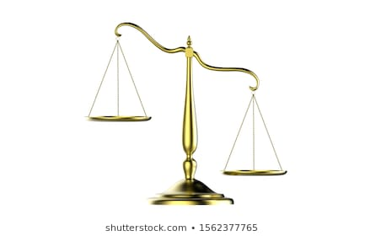
Idea de Negocio
Reducción tiempo de los procesos.
Reducción Archivos.
Eliminación intermediarios.

Slide 7
PowerPoint 2013
Diseñe de forma intuitiva presentaciones, compártalas y colabore fácilmente con otros usuarios para ofrecer un resultado profesional con herramientas de presentación avanzadas.
Obtener más información en el Centro de introducción a PowerPoint
(Seleccione la flecha en modo de Presentación con diapositivas)
Notes:
En el modo Presentación con diapositivas, seleccione la flecha para ir al Centro de introducción a PowerPoint.

